Slide 1
Kriolizam Iva Andrića i Petera Handkea
Emer. prof. dr Branko Tošović
Institut für Slawistik
der Karl-Franzens Universität Graz
http://www-gewi.kfunigraz.ac.at/gralis
branko.tosovic@uni-graz.at
Lingvistička, pripovjedačka i prevodna problematika u epskom opusu Petera Handkea
Katedra za njemački jezik i književnost, Katedra za srpski jezik i književnost Filološkog fakulteta u Banjaluci
Banjaluka, 24 –25. maj 2021.

Slide 2
Sadržaj
Interakcija Andrić – Handke
Pojam kriolizma
Vrste kriolizma
Kriolski paratekstovi
Šire nobelovske paralele
Svjetlost, vlaga, mraz, vjetar…
Transpozicija likova na drugi prostor
Umjetnički postupci

Slide 3
Krioteme (globalne, okvirne, opšte teme kao što je hladnoća, studen, zima)
Krioneme (motiv tipa prvog snijega, mećave, zimskog sunca, jutra, zimske, božićne večeri)
Krioleme, kriodirestati (lekseme, semanteme, idiomi, konstrukcija koji izražavaju radnje, stanja, zbivanja, procese, odnose vezane za hladnoću)

Slide 4
Korpus
1. Moravska noć (2020) [Die Morawische Nacht, 2008]
2. Veliki pad (2019) [Der Große Fall (2011)]
3. Zimsko putovanje do reka Dunava, Save, Drine i Morave ili Pravda za Srbiju (1996) [Eine winterliche Reise zu den Flüssen Donau, Save, Morawa und Drina oder Gerechtigkeit für Serbien, 1996)]

Slide 5
4. Kratko pismo za drugi rastanak (2020) [Der kurze Brief zum langen Abschied, 1972]
5. Nesreća bez nesreće (2020) [Wunschloses Unglück, [1972]

Slide 6
Interakcija Andrić – Handke
Po morskom vazduhu, po prvim žbunovima divljeg timijana, ruzmarina, po bokorima lovora, po prvoj, još pojedinačnoj palmi, onako kako je, eto, Ivo Andrić pri povedao o svojim mladalačkim putovanjima iz kotlina u unutrašnjosti zemlje, napuštajući planinski hladnu Drinu, na Jadran, kako se to govorilo na njegovom jeziku? (Moravska noć, MorN, 83).

Slide 7
Andrić
Prvi dan u radosnom gradu (1926)
Susret (1965)
Vejavica (1968)
Dva zapisa bosanskog pisara Dražeslava (1963)
Ranjenik u selu (1971)

Slide 8
Handke
I jedno drvo je raslo iznad njihovih glava, sa njegove najniže grane visilo je brodsko zvono Balkanu, a predmet na njima je uvek bilo neko mesto koje je pronašla na osnovu lektire neke knjige u kojoj se radnja odigravala u eks-zemlji - i nije postojalo neko opisano ili ispričano mesto kome ona, „baš kao Azijatkinja“, nije ušla u trag u realnosti, pa makar ono bilo sasvim skriveno i zabačeno, ili od strane autora zakukuljeno, ili preobraćeno u nešto što se jedva moglo prepoznati.

Slide 9
Ivo Andrić, Miloš Crnjanski, Miroslav Krleža, Ivan Cankar ne bi se, da su još bili živi, načudili izgledu tih japanskih fotografija balkanskih mesta koja su imali na umu dok su pisali (MN, 349).

Slide 10
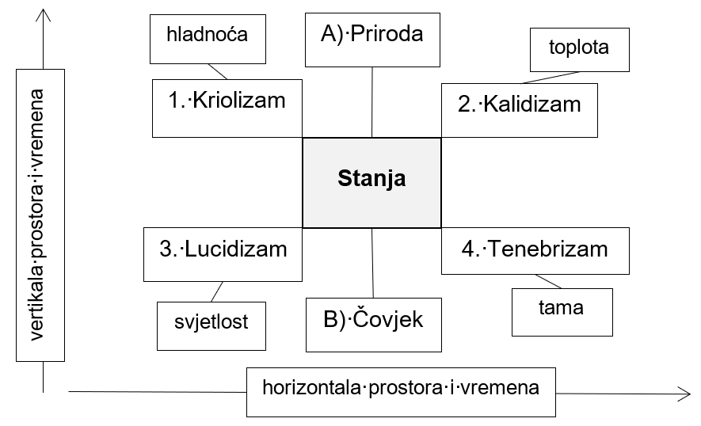

Slide 11
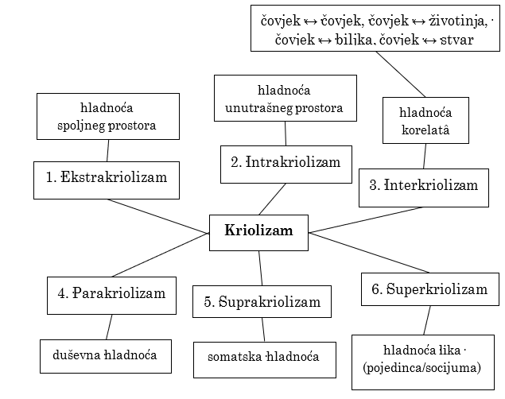

Slide 12
Kriopoziteme
Krionegateme

Slide 13
Hladnoća
perceptivna
kodirajuća (ukodirana)
dekodirajuća (dekodirana)
perlokutivna
emfatična
eksplicitna
implicitna

Slide 14
Vrste kriolizma
nostalgični
tragični
destruktivni
euforični
sumorni

Slide 15
Kriolski paratekstovi
Proza
Milica Jakovljević Mir-Jam: Prvi sneg (zbirka priča); Dragan Jovanović Danilov: Šta sneg priča (roman); Momo Kapor: Novogodišnja priča; Petar Kočić: Kroz mećavu; Kroz maglu; Mato Lovrak: Vlak u snijegu; Matko Marušić: Snijeg u Splitu (20 priča); Đorđe Otašević: Sneg (priča); Goran Samardžić: Zimski zagrljaj (ciklus priča); Toma Slavković: Kad sneg veje; Jozo Vrkić: Ljetni snijeg (kratka priča); Srđan Valjarević: Zimski dnevnik…

Slide 16
Poezija
Antun Branko Šimić: Zimska pjesma; Vojislav Ilić: Prvi sneg; Zimsko jutro; Jovan Jovanović Zmaj: Na ledu; Zima, zima...; Vesna Parun: Ide zima; Đorđe Balašević: Budimpeštanski sneg…

Slide 17
DE
Volfgang Šorlau: Goruće Hladnoće [Wolfgang Schorlau: Brennende Kälte]; Peter Štam: Približan pejzaž – tama sjeverno od Arktičkog kruga [Peter Stamm: Ungefähre Landschaft – die Dunkelheit nördlich des Polarkreises]; Norbert Gstrein: Zima na jugu [Norbert Gstrein: Die Winter im Süden]

Slide 18
Andrić
Na Drini ćuprija; Travnička hronika; Prokleta avlija; Gospođica Omerpaša Latas Na sunčanoj strani
133 pripovijetke
Vejavica (1968), Zimi (1960)

Slide 19
RU
A. Solženjicin (Odjek za rak [Раковый корпус]; U prvom krugu [В круге первом]; Arhipelag Gulag [Акхипелаг Гулаг]; Crveni točak [Красное колесо]);
M. Šolohov (Tihi Don [Тихий Дон]; Uzorana ledina [Поднятая целина]; Čovjekova sudbina [Судьба человека]);
I. Bunjin (Selo [Деревня]; Život Arsenjevih [Жизнь Арсеньевых]); B. Pasternaka (Doktor Živago [Доктор Живаго])

Slide 20
EN
Klaudija Galej: Zima u Veneciji [Claudie Gallay: Seule Venise]

Slide 21
Handke
1) Zimsko putovanje do reka Dunava, Save, Drine i Morave ili Pravda za Srbiju (1996) [Eine winterliche Reise zu den Flüssen Donau, Save, Morawa und Drina oder Gerechtigkeit für Serbien, 1996)]
2) Ljetnji dodatak zimskom putovanju, 2020 [Sommerlicher Nachtrag zu einer winterlichen Reise, 1996]
3. Kali. Predzimska priča [Kali. Eine Vorwintergeschichte, 2007]

Slide 22

Šire nobelovske paralele

Slide 23
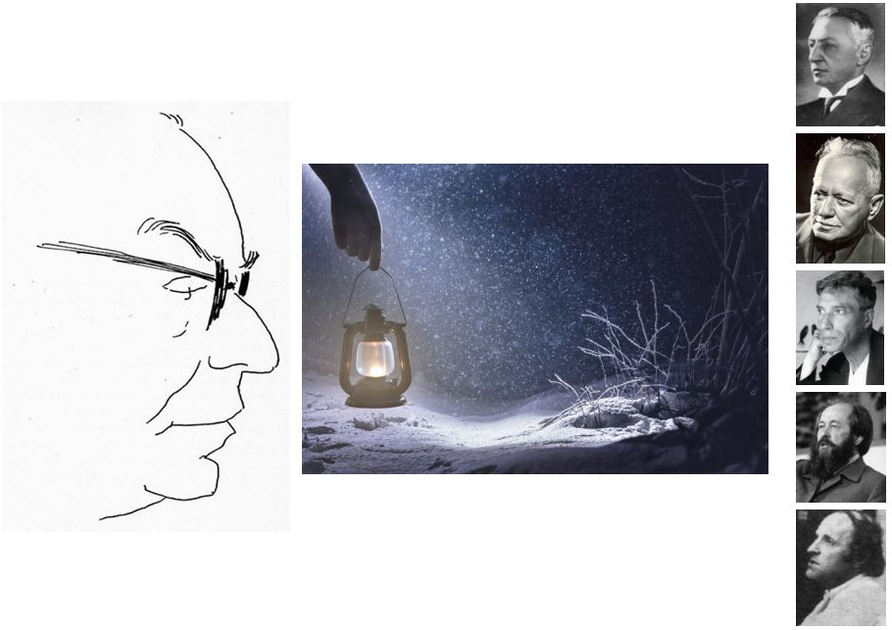
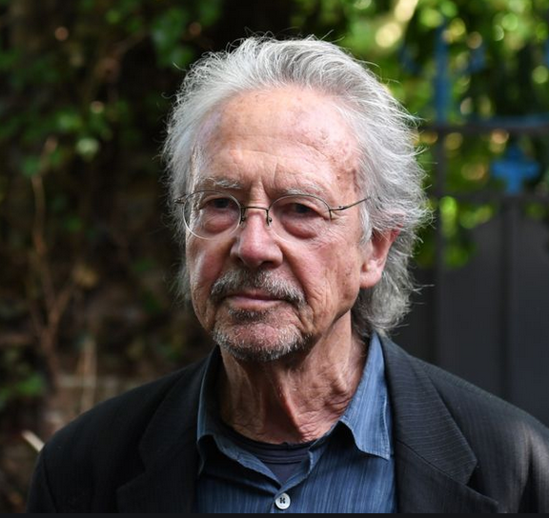

Slide 24
Bio je dan umiranja bumbara, kako je to bilo karakteristično za doba između zime i proleća, jer oko podneva beše tako toplo da su bumbari, brundajući, stizali ko zna odakle, možda u potrazi za više toplote, i to ređe gore u vazduhu a bliže zemlji, sasvim dole u travi kojom su oni sa svojim teškim žuto-crnim trupovima krstarili, ne baš mnogobrojni, ali zahvaljujući tom sonornom zujanju kao da ih je bilo sve više, i svaki pojedinačno kao da je podražavao ceo roj - bumbari u roju, da li je to postojalo. A onda, kada se predveče vratila hladnoća pozne zime, umukli su to brujanje i ta sonornost [...] (MorN 224).

Slide 25
Kriolizam romana
On video te kartonske kofere omekšale od rose, mirisao ih je vazduh nije mirisao na smolu, jednostavno beše planinski i ranojutarnje hladan, osećao ga je On na obrazima i slepoočnicama, svojim, kao i majčinim, slepoočnicama izbeglice [...] (MorN 191). ♦ Osećanje koje je prevladavalo: beše to ono sećanje snažne svežine koja kao da je dolazila od noćnog vazduha spolja, baš kao i odnekud duboko iznutra; osećanje neke sveobuhvatne svežine (MorN 191).

Slide 26
Zimska beše svetlost oko oba kružna brežuljka Numansije, i poželeo je, možda, i da pada sneg? Ne, sneg ga je već dovoljno često pratio u životu, hvala bogu, i obećao je On to onom našem, koji je u toj noći na Moravi postavljao međupitanja, da ovog puta neće do kraja događanja padati sneg, ni jedna jedina pahulja neće pasti (MorN 107).

Slide 27
S druge strane prozora, tako visoko u planinama krivudao je u međuvremenu voz, bilo je opet snega, iz jednog nanosa je štrčao naslon putne stolice: samo ne više sneg, samo ne više stvari. Lica je želeo da vidi! Jedno jedino lice! (MorN 255).

Slide 28
oznaka plumeseca na njemu odavno više nije bila oznaka (ili ipak to beše?) – MorN, 84, crveno lice beše napuderisano (?), ili je sada opet bilo prirodno bledo (MorN, 100), počelo je tako što je putujući muzičar, ili bilo ko, udario nožem u svoju čašu, možda uopšte ne namerno (MorN, 120), pri čavrjanju vrabaca hvatam se za telefon, ili je vrabac taj koji oponaša moj telefon (?) – MorN, 122, bio je to međutim, sada stvarno njegov dvojnik, ili? (MorN, 156), vrsta drveća nije bila važna. Ili, da, ipak jeste (MorN, 175),

Slide 29
Ili-zacija
puštena kosa, vetar je podiže, premda vetra nema, „ili su to bile zmije?“ (MorN, 176), a onda, ili pethodno (?), ne, u istom trenutku, preturio se polako jedan bicikl (MorN, 182), Igre? Da, velike. Čudno, ili to ipak nije bilo tako (MorN, 183), u tom slučaju i nije bilo važno doba dana. Ili je ipak bilo važno? (MorN, 191–192), slepi miš je leteo [...] Ili je to bila lasta (MorN, 307), glas mujezina [...] čuo se tako blizu [...] Ili je to bio samo odjek (MorN, 312), A onda ponovo ludilo. Ili je ipak bila stvarnost (MorN, 318)

Slide 30
Možda-lizacija
i na jednom kraj ga [štap] zašiljio, za hodanje, a možda i za odbranu (MorN, 319)
Još dugo se taj bivši autor kretao uzduž i popreko Balkanom. Ako je povremeno i išao pravo, bilo je to kao da je lutao u krug. Usred ranog proleća nastupila je zima, a preko noći je zavladalo vrelo leto, dok se iznad zavejanih dinarskih planina plavilo jesenje nebo, a iste večeri je možda sa istoka počela olujna mećava, uz sve sevanje i grmljavinu pasti (MorN 107).

Slide 31
Prokleta avlija
Zima je, sneg zameo sve do kućnih vrata i svemu oduzeo stvarni oblik, a dao jednu boju i jedan vid. Pod tom belinom iščezlo je i malo groblje na kom samo najviši krstovi vire iz dubokog snega. Jedino tu se vide tragovi uske staze kroz celac sneg; staza je proprćena jučer za vreme fra Petrovog pogreba. Na kraju te staze tanka pruga prtine širi se u nepravilan krug, a sneg oko nje ima rumenu boju raskvašene ilovače, i sve to izgleda kao sveža rana u opštoj belini koja se proteže do unedogled i gubi neprimetno u sivoj pustinji neba još punog snega (Prokleta avlija).

Slide 32
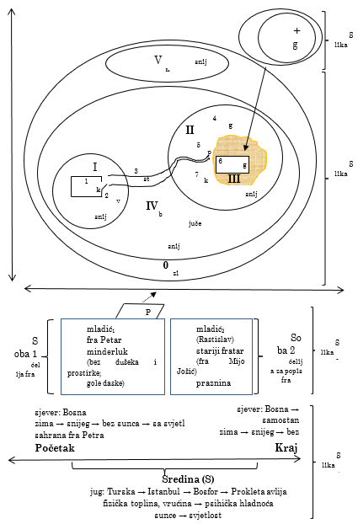

Slide 33
Moravska noć
Od Nemačke u pravcu jugoistoka on je, izuzetno na svo me putovanju, leteo avionom, i koliko god da je ovaj leteo brzo, njemu je to bilo presporo. Pri svakom pogledu kroz prozor izgledalo je kao da se mašina nije pomicala. Bio je vedar dan, a let je vodio preko Alpa na kojima je, osim sasvim nisko u dolinama, bilo snega, belog kao nikada. Svaka pojedinačna dolina, a to behu tamni useci, imala je nešto od onih nepristupačnih rovova, od neke nenastanjene gudure, nekog jezera hladnoće. I ta snežna pustinja tamo dole, koja je zaslepljivala oči, bez i jednog jedinog znaka života, nije imala kraja. Pilot je sada preporučio pogled na kameno more i, svu večnost kasnije, na mrtve planine. Oba pogleda su se, naravno, jedva razlikovala. Avion je i dalje samo zavaravao da leti. U stvarnosti se nije „pomicao sa mesta“, kako je to glasio taj izraz koji mu se one moravske noći potkrao. Nikada neće sleteti, i moraće, večno prilepljen za okno, da ostane tako na visini od deset hiljada metara iznad uvek istih svetlucavobelih visokih planina koje se, sad kao kameno more, sad, „isti đavo“, mrtvo more, čak nisu pobrinule ni za neku promenu, nekim reljefom (MorN 210).

Slide 34
Transpozicija likova
Austrija  Balkan
Balkan  Austrija
Handke
Hladan prevečernji vetar duvao je oko njih dvojice na brdu antičke Numansije (MorN 132).

Slide 35
Andrić
Zmija (1948)
Letovanje na jugu (1959)
Ljubav u kasabi (1923)
Štrajk u tvornici ćilima (1950)
Susedi (1946)

Slide 36
Und zugleich war das der Tag des ersten Schnees, gleich schon am Morgen beim Aufbruch in Belgrad, ein Novemberschnee, mit dem auch zahlreiche Baumblätter zu Boden stürzten, unterlaufen von Windstößen, welche die nicht sehr stabilen jugoslawischen Schirme umdrehten. In dem zunehmenden Schneetreiben wurde dann an einer Autobahnrast gehalten, auf Betreiben des Nationalschriftstellers [...] (Eine winterliche Reise..., 102–103).

Slide 37
Danach begann der letzte Teil unserer Reise, und diese wurde zeitweise, nein durchwegs, abenteuerlich. Wir brachen, bei immer noch novemberlichem, mit Blättern vermischtem Schneefall, von Belgrad, dieses und das Hotel »Moskwa« endgültig hinter uns lassend, auf zur Gren­ze nach Bosnien (Eine winterliche Reise..., 113).

Slide 38
Als eine lange Zwischenstrecke unasphaltiert war, mit kratergroßen Schlaglöchern dichtauf, zwischen denen unser Fahrer wie auf einer Rallye durchkurvte, waren wir zugleich doch guter Dinge, denn auf dem nackten Erdreich da war der Schnee kaum liegengeblieben. Unser Lotse bemerkte dann, auf der Wetterkarte am Morgen im Fernsehen seien ab etwa Valjevo keinerlei Schneesterne mehr eingetragen gewesen (Eine winterliche Reise..., 117).

Slide 39
Umjetnički postupci
Andrić
Uparivanje epiteta i kvalifikatora (ljigava i nezdrava zima; gorka i trula studen; ogromna crna santa leda; neka podmukla studen; ovaj ratni februar, vrijeme za crne misli, ružne i bezumne postupke; studeno i posno)

Slide 40
Udvostručavanje predikata (ledena kora stalno suzi i taje preko dana, a preko noći se mrzne i utvrđuje; sunce niti izlazi niti zalazi; dan gasne i prelazi u noć; nema velikog snijega da je pokrije ni dobre jugovine da je otplavi i sapere)

Slide 41
Akumulacija epiteta [sve je teško i, još gore, sve je ružno, klizavo, hladno, sivo i nemilo, osramoćeno i postiđeno]

Slide 42
Dostojevski
– Dostojevski je pisac – poče Andrić – koji je među prvim u svetskoj književnosti ostavio pejzaž, odeću svojih junaka, njihov fizički izgled, vreme, pa i prostor, kako bi se do kraja mogao posvetiti ljudskoj duši. Za njega je duša najprivlačniji pejzaž. […]
Za mene su Fjodor Mihailovič Dostojevski i Tomas Man dve najkrupnije književne figure na razmeđi devetnaestog i dvadesetog veka; sa njima je počela nova evropska književnost. […] 1/3

Slide 43
Mene je već u samom početku književnog rada zaokupljala misao: kako prikazati čoveka u vremenu koje se kreće kao živ organizam, i u prostoru bez one statičnosti koju ram nameće slici, isključujući posmatrača iz likovnog dela. Međutim, tačno је to da sam, pod izvesnim uticajem Dostojevskog i Mana, potisnuo pejzaž, opisujući ga u onoj meri koliko je potrebno da bi se shvatila sudbina čoveka i njegovog delanja. […] 2/3

Slide 44
Znate, ja imam osećaj da priroda nema duha; ona je za mene samo okviru koji treba smestiti čoveka i njegovu misao. Vidite, priroda u mojim pripovetkama i romanima prelazi na ljude koji rade na mostu, njivi, u kući. Ja držim da je za celovitost dela više značajno prisustvo čoveka, njegove pomisli i rada, nego priroda koja deluje kao tvrda i gola činjenica (Jandrić 1982: 189–190). 3/3

